Slide 1

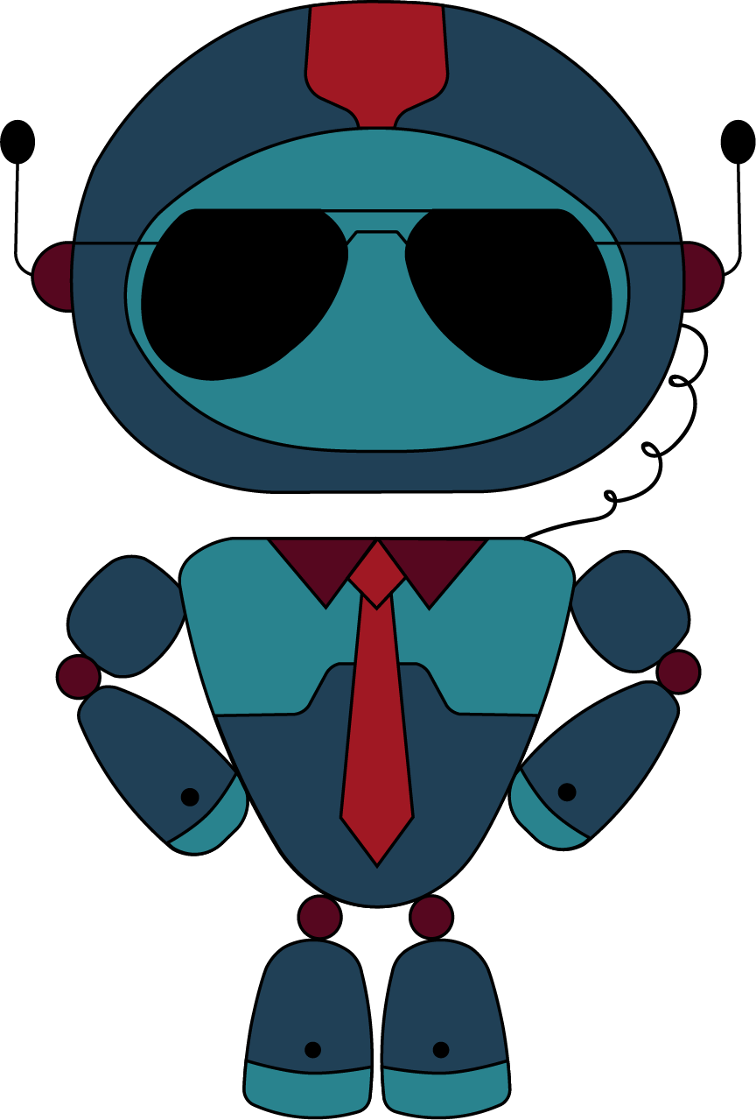
Alert
The chu

Slide 2
Цел на проекта
Да създадем полезно приложение, чрез което да се помогне на хора да предотвратят злополука.
Да се възползваме от свързаността на мрежата, за да сме свързани и във физическия свят

Slide 3
Проблемът
Неуспешното опазване на човешкия живот
Трудното локализиране на хора в опасност
Бавното известяване на службите (112)

Slide 4

Вашето решение
Мобилно приложение с SOS бутон
Карта, показваща къде има инцидент
Свързаност между потребителите

Slide 5



Технологии

Slide 6
Как работи?
При натискане на SOS бутон се изпраща нотификация до всички останали потребители в радиуса на инцидента.
На картата се показва локацията на инцидента.
Потребителят може да помогне като звънне на бърза помощ или отиде на определената локация .

Slide 7
Процесът на работа
Backend,map,notifications
Идея, разпределение на работата
10.03
08.03
09.03
11.03
Frontend & backend, design
Презентация

Slide 8
Live demo

Slide 9
Нашият отбор
Браян - Map, backend and textures
Иван - Frontend and design
Калоян - Frontend and design
Никола - Backend
Стефан - Notifications
Михаил Колев - Ментор

Slide 10

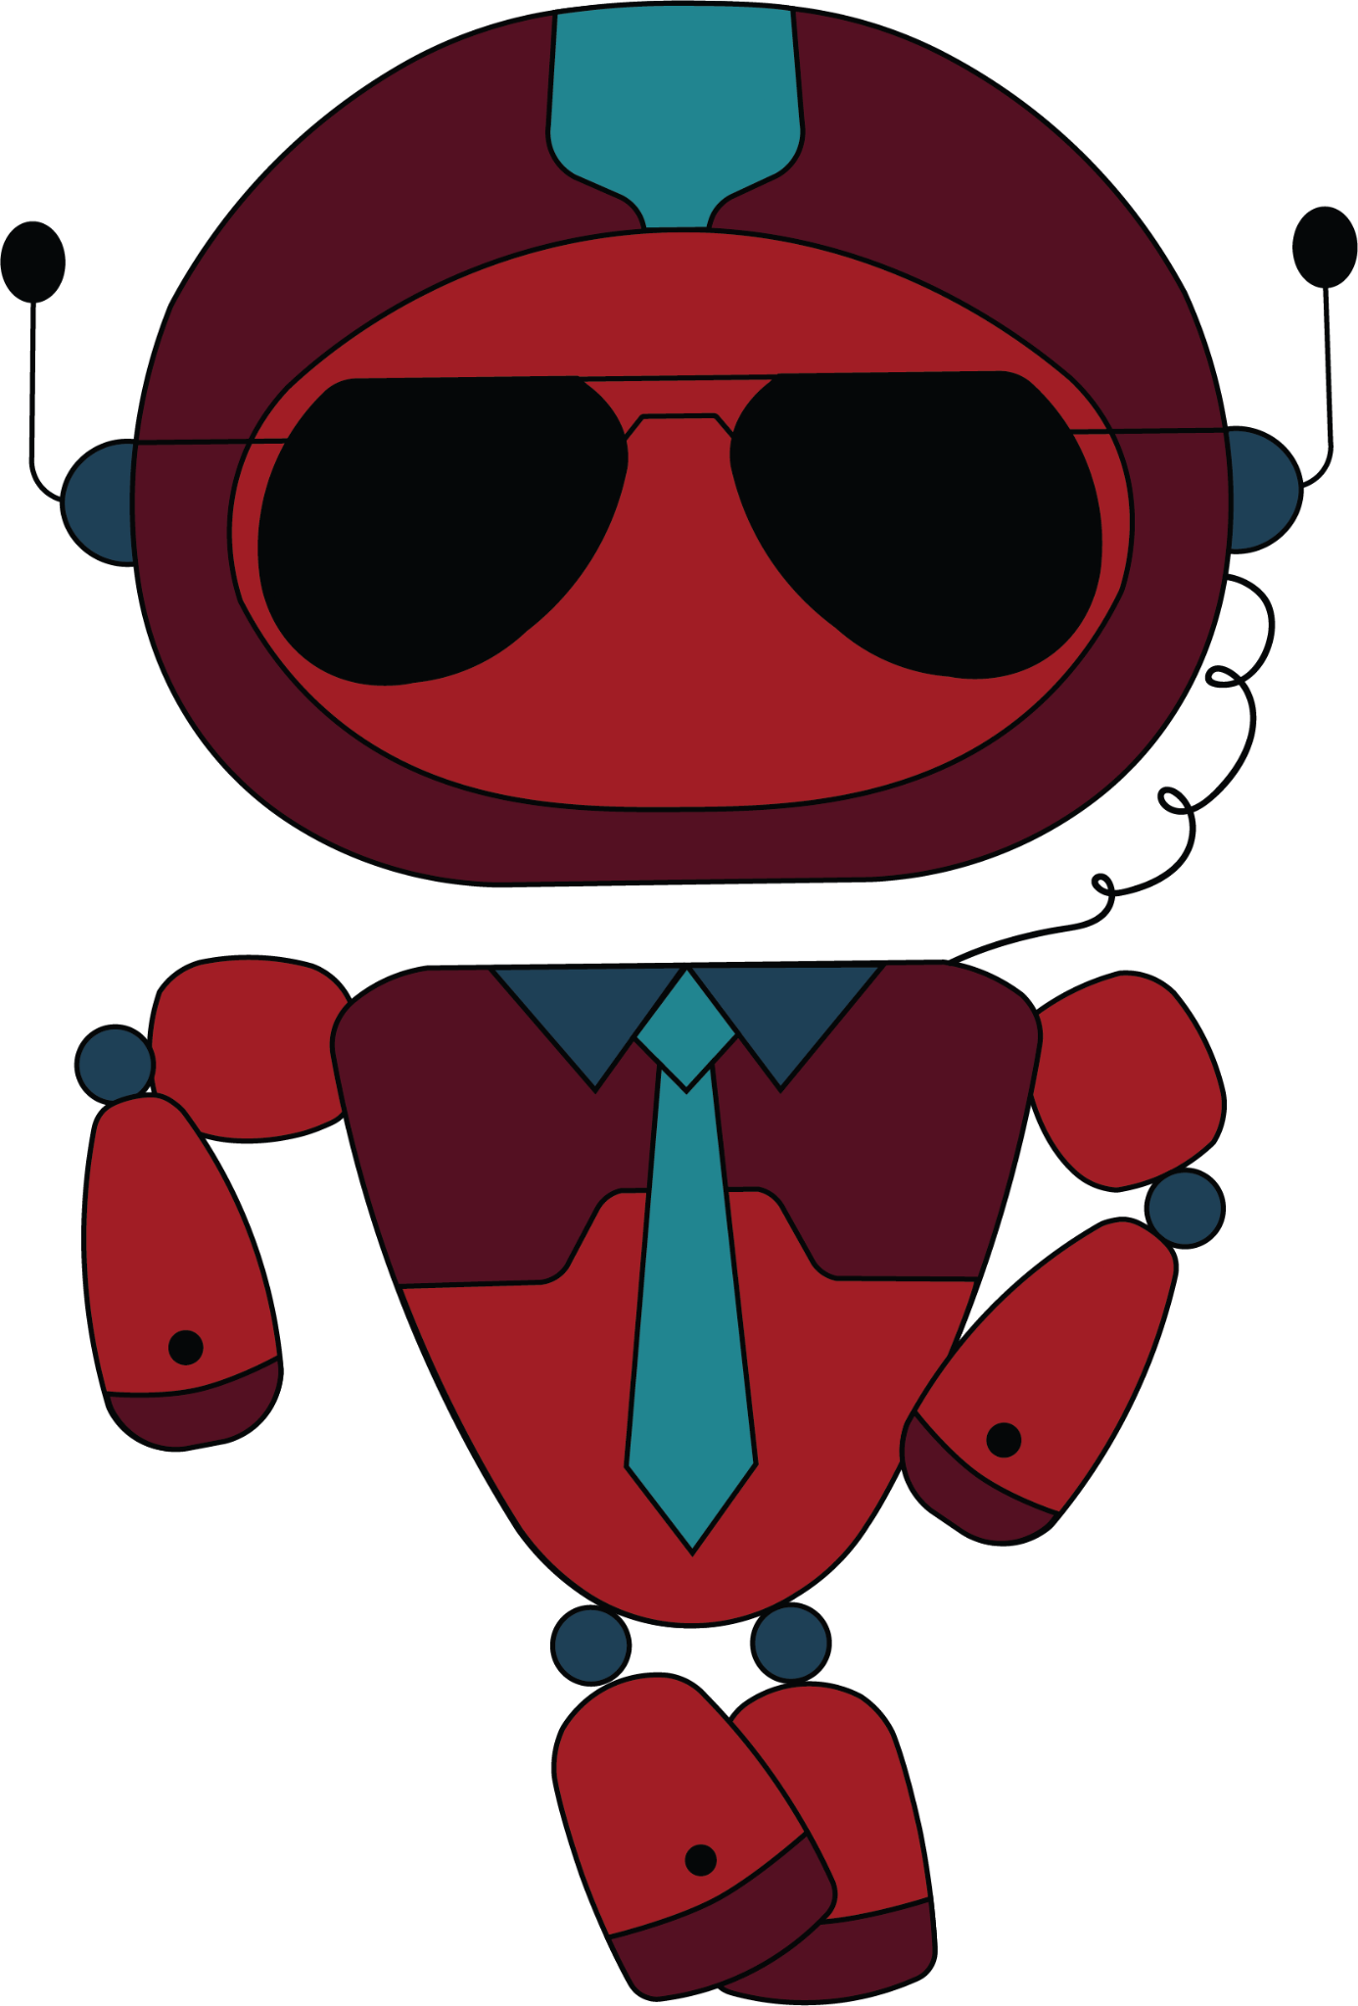
Благодарим Ви за вниманието!

